Slide 1


Diagnoza sytuacji społecznej, gospodarczej
i przestrzennej gminy Zator
- analiza w oparciu o statystykę publiczną, głównie BDL GUS -

Slide 2

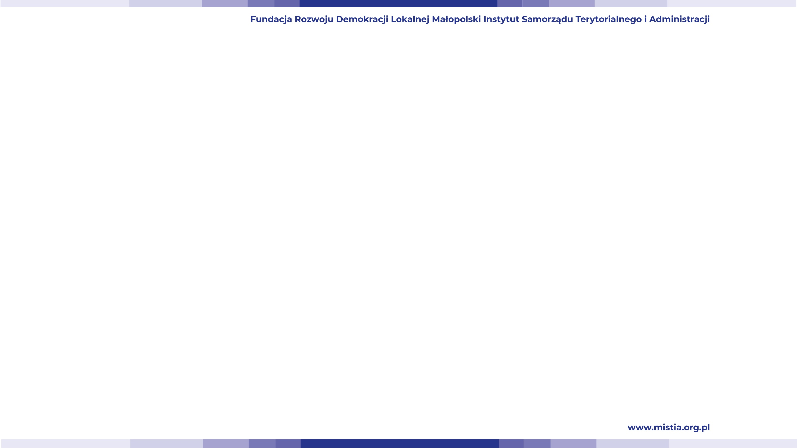
Zakresy tematyczne diagnozy
Uwarunkowania wynikające z położenia, w tym dostępność transportowa
Demografia: ludność i procesy demograficzne
Gospodarka: działalność gospodarcza i rynek pracy
Środowisko naturalne – zasoby, stan zachowania i infrastruktura sieciowa
Kultura, dziedzictwo kulturowe oraz „przemysły czasu wolnego” – sport, turystyka i rekreacja
Bezpieczeństwo publiczne i polityka społeczna
Edukacja i wychowanie przedszkolne
Stan finansów samorządowych
Podsumowanie

Slide 3
Uwarunkowania wynikające z położenia
Gmina Zator – jedna z 9 tworzących powiat oświęcimski. Powiązania funkcjonalne głównie z miastami oddalonymi o kilkanaście kilometrów – Oświęcimiem oraz Wadowicami. Porównywalna odległość (40-50 km) od większych ośrodków miejskich – Krakowa, Bielska-Białej i konurbacji górnośląskiej (Tychy, Mysłowice).
Jednostka niemal w całości leży na terenie Doliny Górnej Wisły, stanowiącej część Kotliny Oświęcimskiej. Krajobraz zróżnicowany i wyróżniający gminę, głównie dzięki bogato rozwiniętej sieci wodnej (kompleksy stawów oraz rzeki, w tym Wisła i Skawa w jej dolnym biegu). Podstawowy zasób naturalny - kruszywa (piaski
i żwiry).
Dostępność komunikacyjna zapewniona siecią dróg krajowych (DK44, DK28) oraz drogą wojewódzką (DW781). Duży problem – zwłaszcza dla miasta Zator – w związku z natężeniem ruchu i brakiem obwodnic. W 2022 r. oddano do użytku obwodnicę Podolsza w ciągu DW781.
Dwie linie kolejowe przechodzące przez terytorium gminy (nr 94 i 103). Druga nieużytkowana i nieprzejezdna, pierwsza – pomimo korzystnych parametrów – ze szczątkowym ruchem pasażerskim. Uruchomienie przewozów w relacji Kraków – Zator – Oświęcim szansą na częściowe rozwiązanie problemów komunikacyjnych.

Slide 4
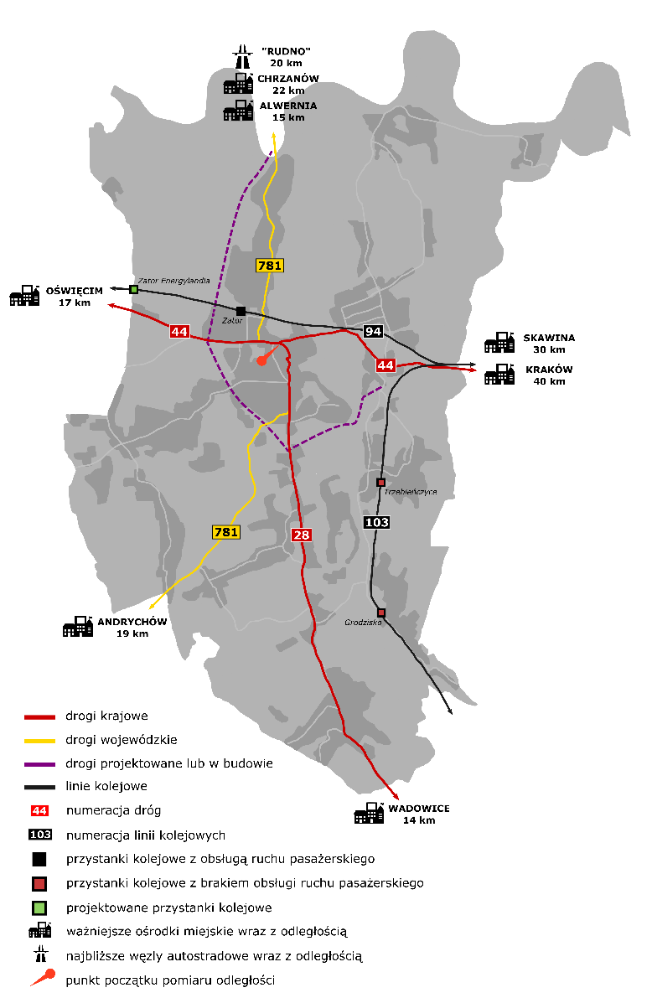
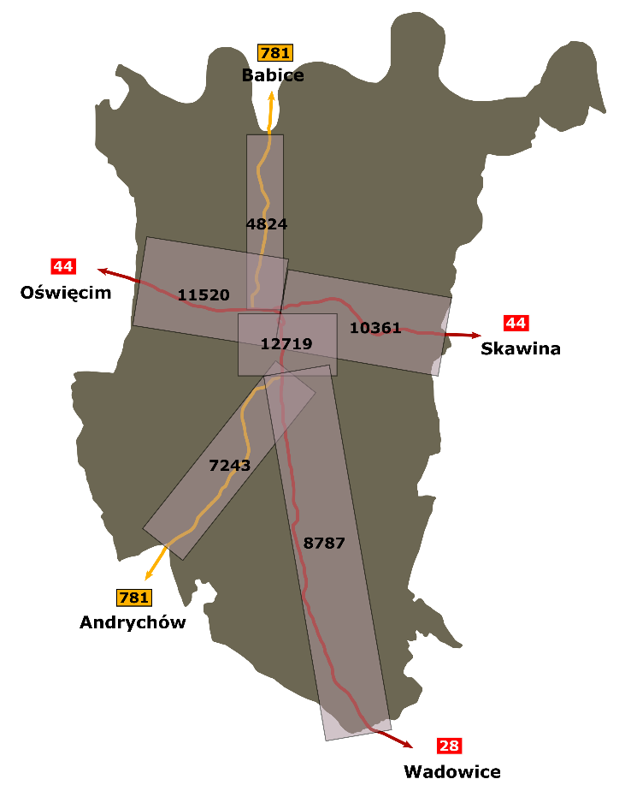
Średnia dobowa liczba pojazdów na odcinkach dróg krajowych i wojewódzkich w gminie Zator (2020)
Podstawowa sieć transportowa (drogowa i kolejowa)
w gminie Zator

Slide 5
Demografia
Liczba mieszkańców gminy Zator, niezależnie od źródła (GUS lub UM), nieznacznie przekracza 9 tysięcy. Pomiędzy 2017 a 2021 rokiem odnotowano spadek liczby ludności (-152 osoby, -1,6%, dane UM). Spośród miejscowości gminy największy spadek (w ujęciu bezwzględnym i procentowym) zanotowało miasto Zator.
Gęstość zaludnienia gminy Zator odnotowana w 2020 r. – 179 osób/km² odstaje od średnich dla powiatu (376) oraz województwa (225). Ubytek liczby ludności w okresie 2016-2020 wpłynął na spadek wartości parametru
z 181 osób/km².
Struktura demograficzna uwidacznia problem stopniowego starzenia się społeczeństwa – w 2020 r. przewaga osób w wieku poprodukcyjnym (19,9% ogółu) nad najmłodszymi (18,8%). Większość jednostek porównywanych notuje jeszcze wyższy odsetek osób najstarszych, na czele z powiatem oświęcimskim (22,9%). Dobrą tendencją jest utrzymanie wzrostu udziału najmłodszej grupy mieszkańców, mimo iż rośnie wolniej niż najstarsza.
Prognozy demograficzne, sporządzone przez GUS w roku 2016 z perspektywą do roku 2030, zakładają nieznaczny wzrost liczby ludności (+45 osób, +0,5% w stosunku do prognozowanego poziomu w 2020 r.). Zwiększy się udział osób najstarszych - do 24,2% ogółu. Prognozy te nie przewidują wydarzeń globalnych
z ostatnich lat (m.in. pandemia, przesiedleńcy w związku z wojną w Ukrainie).

Slide 6
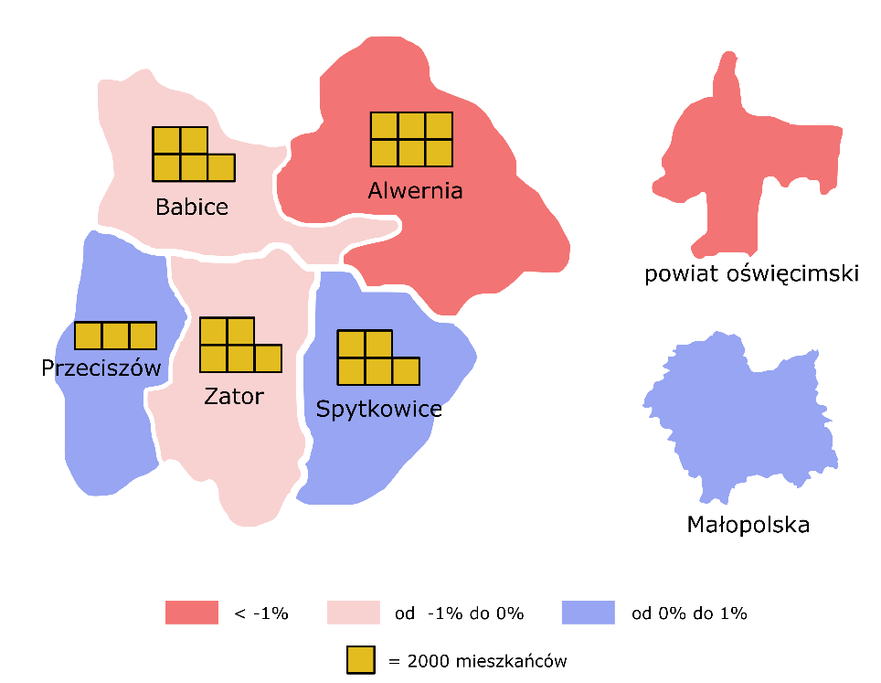
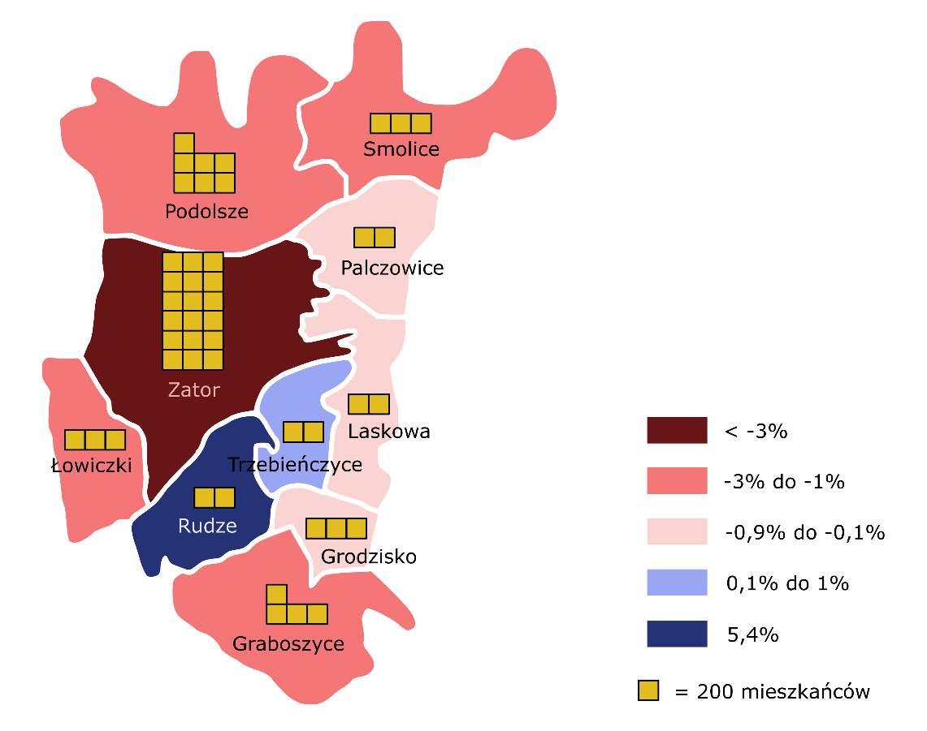
Liczba mieszkańców jednostek porównywanych (GUS, 2020) oraz zmiana tej liczby [%] w okresie 2016-2020
Liczba mieszkańców miejscowości gminy Zator
(UM, 2021) oraz zmiana tej liczby [%] w okresie 2017-2021

Slide 7
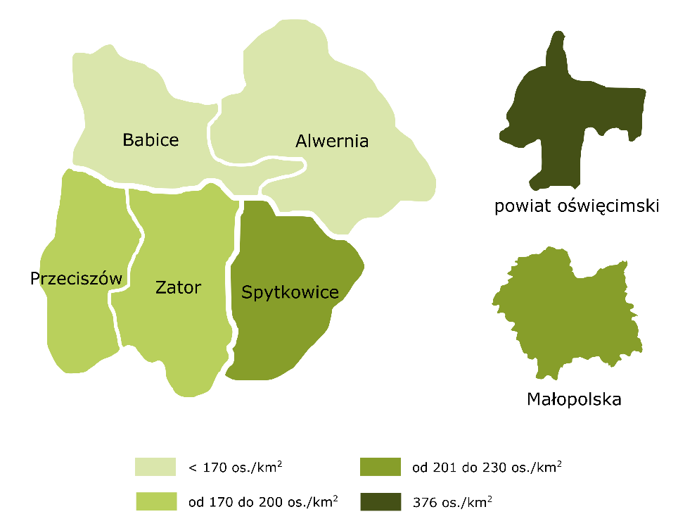
Zmiana liczby mieszkańców gminy Zator w okresie 2016-2020 (GUS)
Gęstość zaludnienia porównywanych jednostek samorządu terytorialnego w 2020 r.

Slide 8
Zmiana struktury demograficznej gminy Zator
w okresie 2016-2020
Struktura demograficzna porównywanych jednostek samorządu terytorialnego w 2020 r.

Slide 9
Demografia
Przewaga zgonów nad urodzeniami jedynie w latach 2019 i 2020, przypuszczalnie z powodu pandemii koronawirusa. Duży kontrast pomiędzy sytuacją w gminie Zator a w powiecie oświęcimskim, odnotowującym ujemny przyrost naturalny w całym okresie 2016-2020.
Przez cały okres 2016-2020 ujemne wartości salda migracji ogółem. Gmina Zator jako jedyna z porównywanych notowała ciągłą przewagę wyjazdów nad przyjazdami, co kontrastuje zwłaszcza z sytuacją w całym regionie, który w analizowanym pięcioleciu posiadał dodatnie saldo migracji.
W zakresie atrakcyjności osadniczej, wśród udzielanych zgód i pozwoleń na budowę budynków mieszkalnych w powiecie w latach 2018-2020, odsetek przypadający na gminę Zator wahał się pomiędzy 4,6% a 11,4% - wyższe rezultaty w gminach Oświęcim (wiejska), Kęty, Brzeszcze oraz Osiek.
Faktyczna liczba mieszkańców gminy może być jeszcze mniejsza – zjawisko migracji w celach naukowych lub zarobkowych, głównie ludzi młodych, bez dokonywania wymeldowań. Brak możliwości dokładnego zbadania tego zjawiska. Z drugiej strony – trudna do zweryfikowania liczba napływającej ludności ukraińskiej (duża rotacja, wciąż trwające działania wojenne).

Slide 10
Przyrost naturalny w przeliczeniu na 1000 osób
w wybranych JST (2016-2020)
Saldo migracji ogółem (migracje wewnętrzne
i zagraniczne) w przeliczeniu na 1000 osób
w wybranych JST (2016-2020)

Slide 11
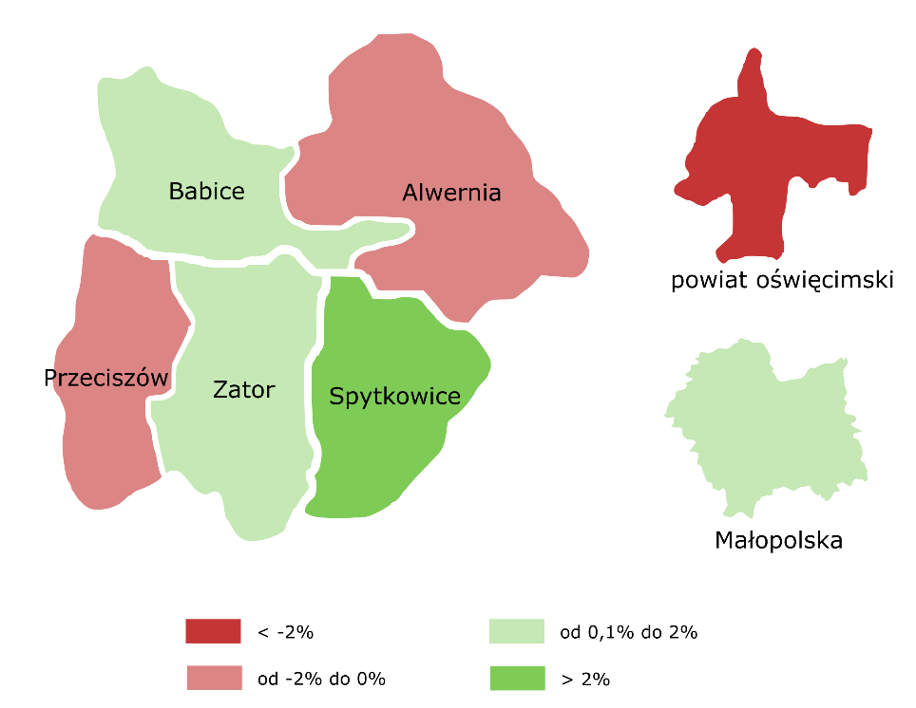
Odsetek pozwoleń na budowę i zgłoszeń budowy (dot. budynków mieszkalnych) w gminach powiatu oświęcimskiego w okresie 2018-2020
Prognozowana zmiana ludności [w %] porównywanych jednostek samorządu terytorialnego w roku 2030
w stosunku do roku 2020

Slide 12
Gospodarka i rynek pracy
W 2020 r. w gminie Zator działały 864 podmioty gospodarcze. Od 2016 r. ich liczba wzrosła o 132 (+18,0%).
W przeliczeniu na 10 tys. mieszkańców działało 936 podmiotów, mniej niż w przypadku powiatu (1250)
i regionu (1005). Większość (96,5%) stanowiły te zatrudniające do 9 osób.
W strukturze gospodarczej gminy (branże wg sekcji PKD) zwraca uwagę znaczący odsetek przypadający na sekcję
I (zakwaterowanie i usługi gastronomiczne – 9,0% w 2020 r., przy niespełna 3,3% takich firm w powiecie oświęcimskim i 3,9% w Małopolsce). Potwierdza to turystyczny charakter gminy, szczególnie na tle powiatu. Dominują, podobnie jak w skali powiatu i regionu, firmy z sekcji F i G.
Urząd Miejski w Zatorze prowadzi elektroniczny rejestr obiektów świadczących usługi hotelarskie. Według stanu na luty 2022 r. liczba wpisów wynosi 96. Łącznie podmioty te oferują 3045 miejsc noclegowych całorocznych
i sezonowych, z czego 72% dostępnych jest w samym Zatorze. Statystyka ta nie uwzględnia m.in. hoteli. Tych według GUS są 3. Portal Booking.com wskazuje natomiast na ponad 120 podmiotów oferujących zakwaterowanie.
Spadek liczby zarejestrowanych bezrobotnych w okresie 2017-2019, z wzrostem na koniec 2020 r., przypuszczalnie wskutek pandemii COVID-19. Na koniec 2021 r. 152 osoby zarejestrowane jako bezrobotne. Nieznaczną większość (ok. 60%) stanowią kobiety, duży odsetek (34,2%) bezrobotnych >50 roku życia.
Od 2009 r. działa Strefa Aktywności Gospodarczej, zajmująca obecnie blisko 75 ha (wykorzystanie terenu bliskie 100%). Do 2020 r. w SAG zainwestowało ponad 30 przedsiębiorstw, głównie z branży maszynowej, urządzeń
i podzespołów. W tym samym 2020 r. w SAG zatrudnionych było blisko 1 100 pracowników (co stanowi aż ok. 12% całej ludności gminy – Zator jest miejscem pracy dla dużej liczby ludności spoza gminy).

Slide 13
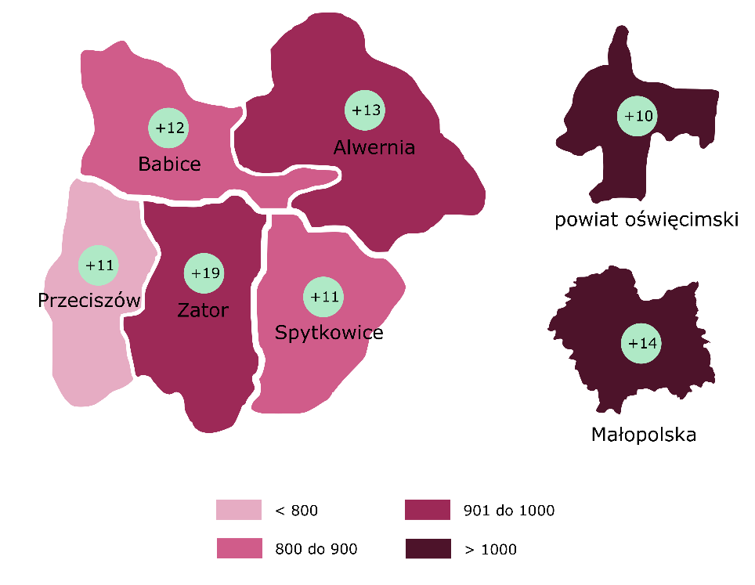
C – przetwórstwo przemysłowe, F – Budownictwo, G – handel hurtowy i detaliczny, naprawa samochodów, H – transport i gospodarka magazynowa, I – zakwaterowanie i usługi gastronomiczne, M – działalność profesjonalna, naukowa i techniczna, SiT – pozostała działalność usługowa, produkcja własna gospodarstw domowych
Liczba podmiotów gospodarczych wpisanych do REGON w przeliczeniu na 10 tys. mieszkańców
w wybranych JST (2020) oraz zmiana tej liczby [%]
w okresie 2016-2020
Porównanie struktury gospodarczej [% firm
w wybranych sekcjach PKD] gminy Zator, powiatu oświęcimskiego i województwa małopolskiego (2020)

Slide 14
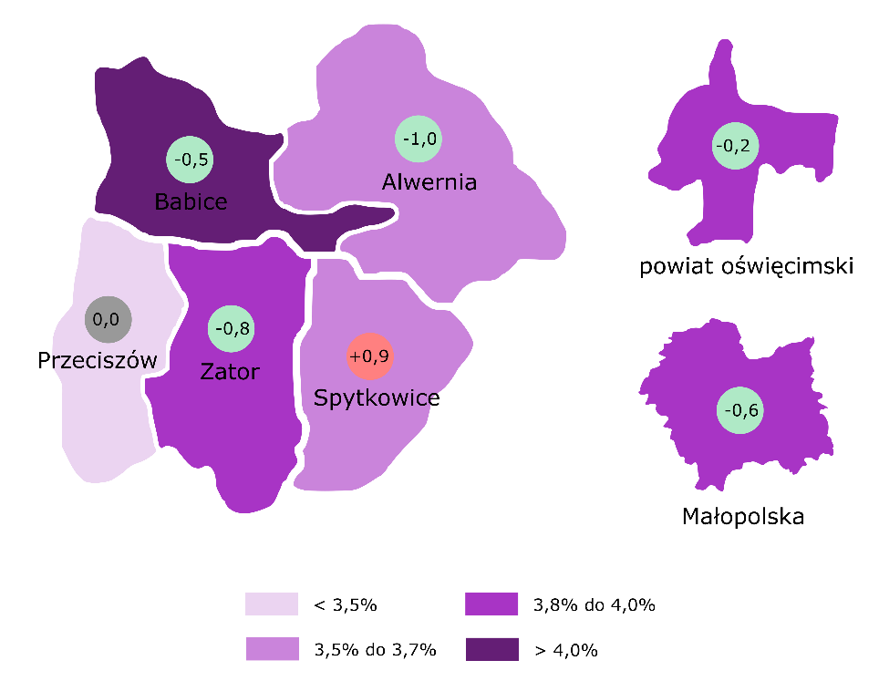
Liczba zarejestrowanych bezrobotnych w wybranych jednostkach samorządu terytorialnego w okresie 2017-2021
Udział zarejestrowanych bezrobotnych w liczbie ludności w wieku produkcyjnym w 2020 r. i zmiana tej wartości (w punktach procentowych) w roku 2020
w stosunku do roku 2016

Slide 15
Struktura bezrobotnych w gminie Zator pod względem wieku w latach 2017-2021
Struktura podmiotów działających w SAG Zator pod względem wiodącego profilu działalności

Slide 16
Środowisko naturalne
Wyróżniające zasoby środowiska naturalnego (kompleksy stawów oraz rzeki). Większość stawów i terenów przylegających objęte ochroną – obszar „Natura 2000” pn. „Dolina Dolnej Skawy”. Jeden pomnik przyrody – aleja lipowa (przeszło 130 wiekowych drzew) wzdłuż fragmentu DK44 i jej odnóg.
Masa wytworzonych odpadów w przeliczeniu na mieszkańca w 2020 r. wynosiła 414 kg – najwyższy rezultat wśród gmin porównywanych. Odnotowany w 2020 r. odsetek odpadów zebranych selektywnie w ogólnej liczbie odpadów (33,8%) nie wyróżniał się na tle większości porównywanych jednostek.
Zadowalający poziom dostępności do wodociągu i kanalizacji, z perspektywą dalszej poprawy wskutek prowadzonych inwestycji. Według najbardziej aktualnych danych GUS, na koniec 2020 r. dostęp do wodociągu oraz kanalizacji posiadało – odpowiednio – 98,4% oraz 73,3% budynków mieszkalnych.
Brak większych problemów z dostępnością do gazociągu, co istotne w kontekście odchodzenia od ogrzewania budynków mieszkalnych paliwami stałymi. Na koniec 2020 r. dostępem do sieci było objęte 82,7% mieszkańców gminy Zator, więcej niż w powiecie (81,5%) oraz regionie (64,8%).

Slide 17
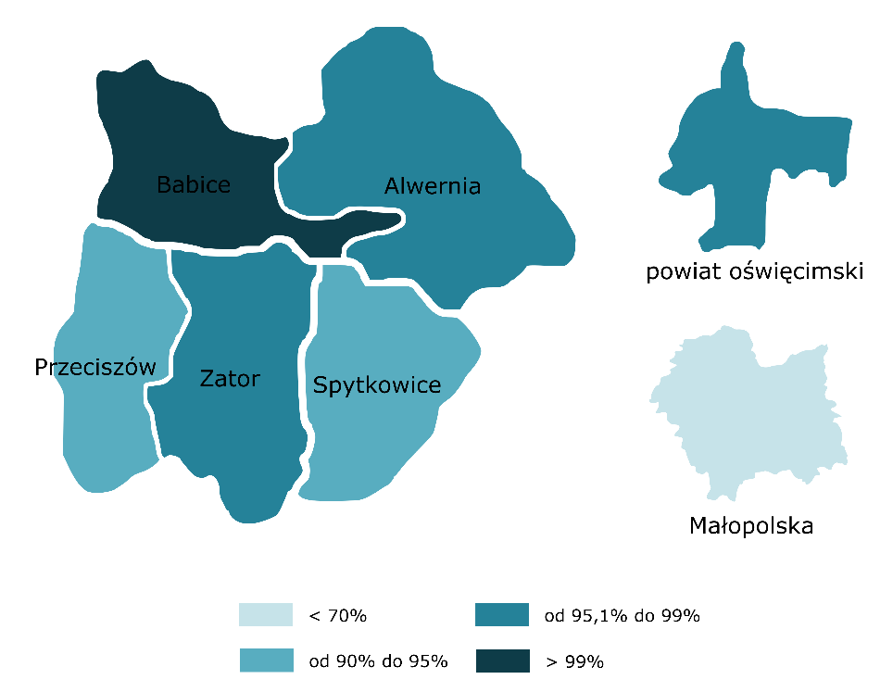
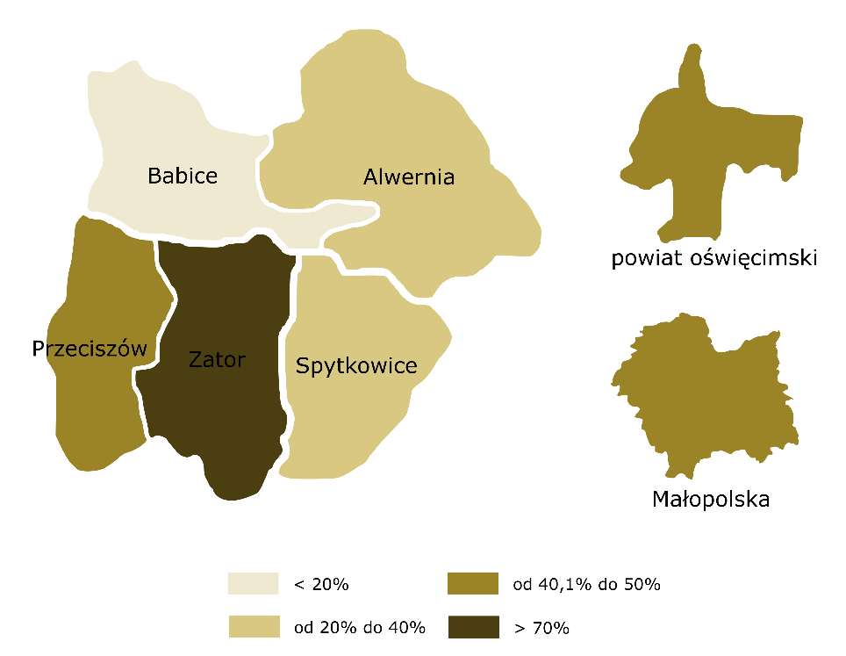
Odsetek [%] budynków mieszkalnych porównywanych JST posiadających dostęp do wodociągu (2020, GUS)
Odsetek [%] budynków mieszkalnych porównywanych JST posiadających dostęp do kanalizacji (2020, GUS)

Slide 18
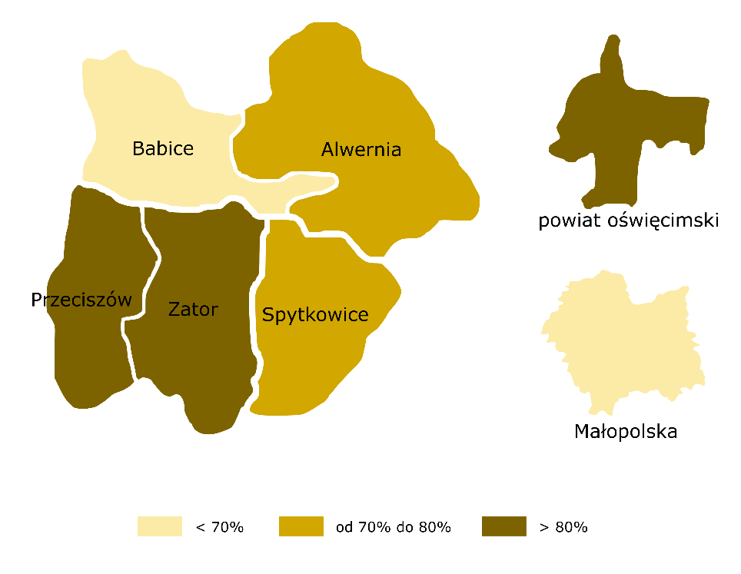
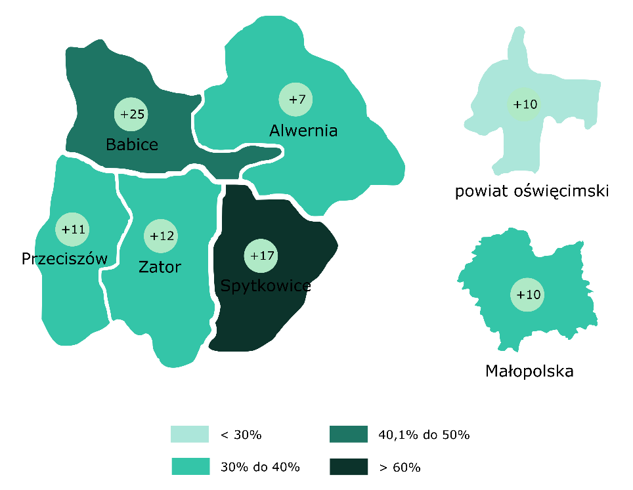
Odsetek [%] mieszkańców porównywanych JST posiadających dostęp do gazociągu (2020, GUS)
Odsetek [%] odpadów zebranych selektywnie
w ogólnej liczbie odpadów i zmiana tej wartości [punkty procentowe] w okresie 2016-2020

Slide 19
Kultura, rekreacja i „czas wolny”
Samorządowa placówka kultury – Regionalny Ośrodek Kultury Doliny Karpia w Zatorze, skupiający m.in. bibliotekę publiczną z filiami i nadzorujący działalność domów ludowych. Podstawowa instytucja zapewniająca kontakt z szeroko pojętą kulturą dla mieszkańców gminy, wspierająca też działania organizacji pozarządowych.
9 obiektów w Rejestrze Zabytków Nieruchomych – głównie architektura sakralna oraz dworsko-pałacowa. Bardzo duży potencjał w zakresie aktywnego wypoczynku, w oparciu o walory środowiskowe (m.in. rowery, wędkarstwo, obserwacja przyrody).
Istotny zasób dziedzictwa niematerialnego – tradycje związane z gospodarką hodowlaną i produkcją ryb słodkowodnych. „Karp zatorski” - produkt tradycyjny kojarzony z gminą, wieloletnia współpraca siedmiu samorządów w ramach LGD „Doliny Karpia” – m.in. inicjatywy dla rozwoju turystyki, promocja.
Gmina Zator – centrum rozrywki rodzinnej o rozpoznawalności międzynarodowej za sprawą działalności parków rozrywki „Energylandia” i „Zatorland”. W 2021 r., pomimo obostrzeń związanych z pandemią, pierwszy z nich odwiedziło 1,8 mln osób.

Slide 20
Miejsca noclegowe całoroczne i sezonowe w gminie Zator (2014-2020)
Frekwencja [mln osób] w rodzinnym parku rozrywki „Energylandia” (2014-2022)

Slide 21
Bezpieczeństwo publiczne
Gmina Zator jest względnie bezpieczna, z kilkoma trendami zwracającymi uwagę – w okresie 2017-2021 wzrosła liczba odnotowywanych kradzieży, w tym z włamaniem. Nie odnotowywano zabójstw, do przypadków incydentalnych należały rozboje, bójki i pobicia.
Przez okres 2017-2021 na stałym poziomie utrzymywała się liczba wypadków. Łącznie w analizowanym pięcioleciu na drogach gminy Zator doszło do 29 wypadków drogowych, w których zginęło 7 osób, a 24 zostały ranne. Wzrosła natomiast liczba kolizji drogowych.
W zakresie bezpieczeństwa publicznego miasto Zator posiada znaczenie na skalę ponadlokalną, z uwagi na lokalizację komisariatu policji, jednostki OSP oraz stacjonowanie Zespołu Ratownictwa Medycznego. Na poziom zagrożeń wpływa duży ruch turystyczny, zwłaszcza w sezonie letnim.
Zagrożenie powodziowe (głównie w sąsiedztwie koryt Wisły, Skawy i Wieprzówki) oraz osuwiskowe (głównie wieś Grodzisko) na obszarze gminy, w tym także w odniesieniu do zabudowy mieszkalnej. Ryzyko znacznych zniszczeń w przypadku scenariusza przerwania wałów na Wiśle lub Skawie.

Slide 22
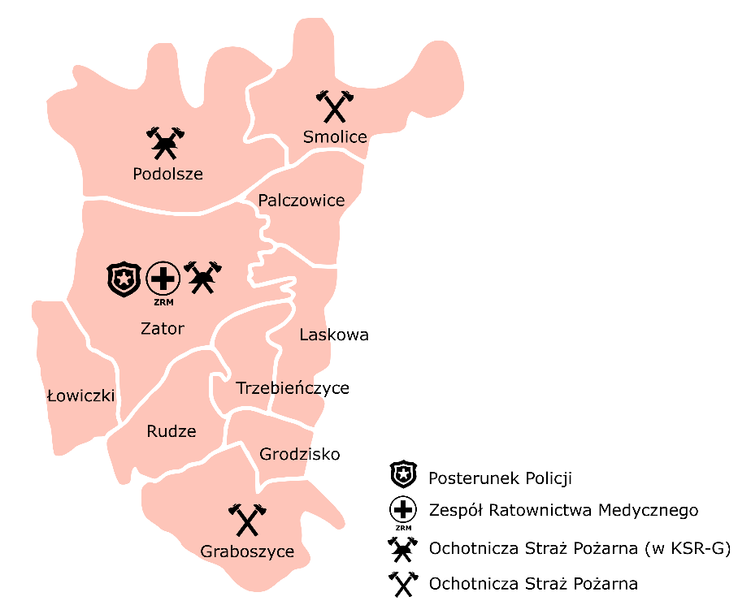
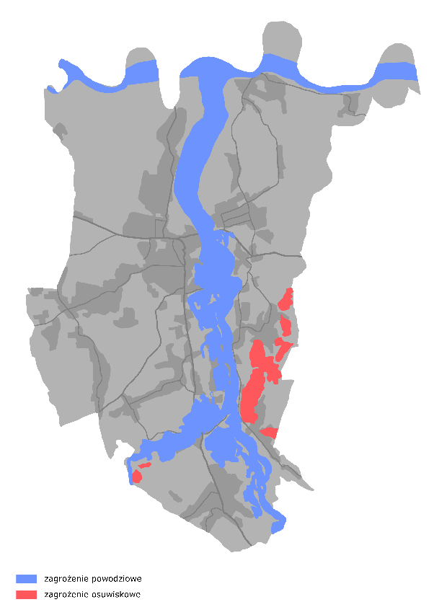
Rozmieszczenie podmiotów bezpieczeństwa publicznego w gminie Zator (2021)
Tereny z zagrożeniem powodziowym i osuwiskowym
w gminie Zator

Slide 23
Polityka społeczna
W okresie 2017-2021 liczba osób oraz rodzin zamieszkujących gminę, korzystających z pomocy społecznej, utrzymywała się na zbliżonym poziomie. W 2021 r. w stosunku do roku 2017 ze świadczeń korzystało o 6 osób więcej i o 9 rodzin mniej. Największa liczba wspieranych przypadała na rok 2019.
W okresie 2017-2021 zmalały odsetki przypadające na grupy najmłodszych i najstarszych korzystających
z pomocy społecznej. Jednocześnie zdecydowaną większość, bo ponad 80% stanowią wspierani długotrwale.
Wśród przyczyn udzielania wsparcia w 2021 r. dominowały „ubóstwo” (33,2% ogółu), pozostałe nie przekraczały poziomu kilkunastu procent ogółu. W 2017 r. struktura była nieco mniej spłaszczona, z dominacją „ubóstwa” (30,0%) oraz „bezrobocia” (25,9%).
Wyliczana przez GUS liczba beneficjentów pomocy społecznej w przeliczeniu na 10 tys. mieszkańców na koniec 2020 r. w gminie Zator wyniosła 275 osób, znacząco mniej niż w przypadku całego regionu (371) ale więcej niż w powiecie (236). Na tle porównawczym rezultat nie wyróżniał się.

Slide 24
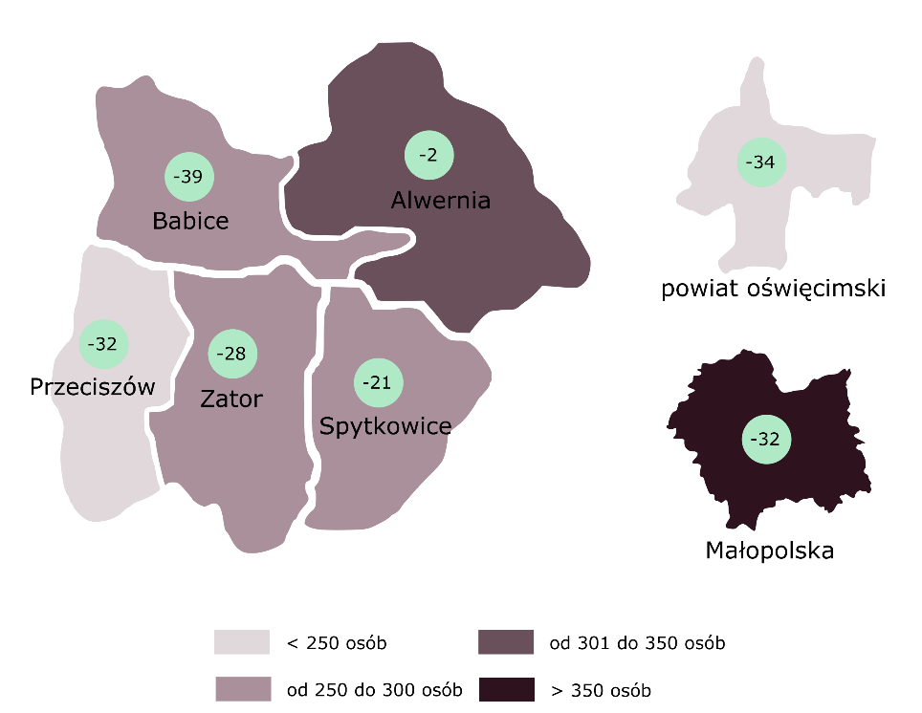
Liczba osób i rodzin korzystających ze świadczeń pomocy społecznej w gminie Zator (2017-2021)
Beneficjenci pomocy społecznej na 10 tys. mieszkańców wybranych jednostek w 2020 r.
i zmiana tej wartości [%] w roku 2020
w stosunku do roku 2016

Slide 25
Struktura [%] osób objętych pomocą społeczną
w gminie Zator z wyszczególnieniem grup problemowych (2017-2021)
Struktura [%] świadczeń pomocy społecznej w gminie Zator ze względu na powody ich udzielania
(2017, 2021)

Slide 26
Edukacja i wychowanie
Wychowanie przedszkolne zapewnia 10 placówek przedszkolnych, z czego 7 prowadzonych przez samorząd gminny (4 przedszkola publiczne, 3 oddziały przedszkolne przy SP). Sieć szkół podstawowych tworzy
8 placówek, z czego 6 prowadzi samorząd gminny.
Pomimo działania 8 szkół podstawowych, trzy z nich (Zator, Podolsze, Graboszyce) skupiają ponad 80% uczniów kształcących się na terenie gminy. Wśród szkół publicznych najmniej uczniów rozpoczęło rok szkolny 2021/2022 w SP Laskowa (38), SP Smolice (56) i SP Grodzisko (34, oddziały I-III).
Lokalnym centrum edukacyjnym jest miasto Zator – działa w nim LO oraz technikum i szkoła branżowa
I stopnia, z nastawieniem na kształcenie kadr dla przedsiębiorstw działających w SAG i gminie. Organem prowadzącym WZS jest samorząd gminny.
Wyniki z egzaminów ósmoklasisty (2019, 2020, 2021) wskazują na zadowalający poziom nauczania.
W przypadku każdego z trzech przedmiotów (j. polski, j. angielski, matematyka) średnie wyniki [% zdobytych punktów] zwykle lepsze od notowanych dla województwa, powiatu i większości gmin porównywanych.

Slide 27
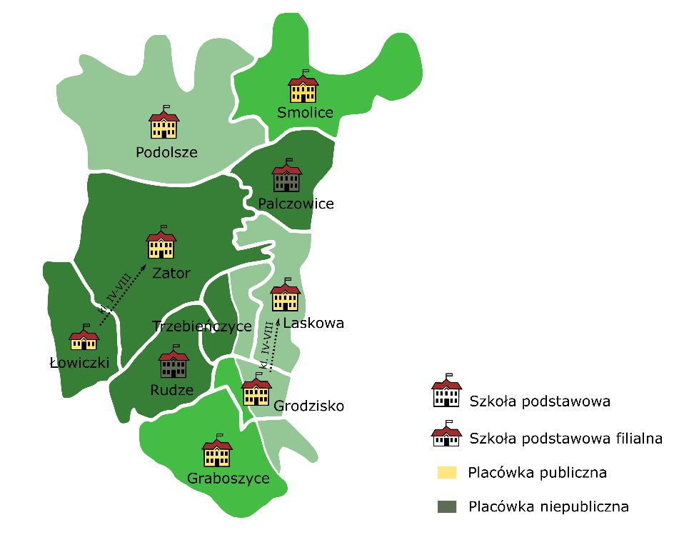
Rozmieszczenie szkół podstawowych oraz obwody szkolne w gminie Zator (2021)
Liczba uczniów w szkołach podstawowych z terenu gminy Zator w okresie 2017/2018 – 2021/2022

Slide 28
 | język polski |  |  | matematyka |  |  | język angielski
 | 2019 | 2020 | 2021 | 2019 | 2020 | 2021 | 2019 | 2020 | 2021
Małopolska | 67% | 62% | 62% | 50% | 51% | 57% | 62% | 57% | 69%
Powiat oświęcimski | 68% | 59% | 59% | 49% | 49% | 50% | 60% | 57% | 68%
Alwernia | 65% | 65% | 63% | 50% | 54% | 52% | 65% | 62% | 76%
Babice | 63% | 64% | 60% | 42% | 51% | 45% | 57% | 61% | 66%
Przeciszów | 64% | 57% | 60% | 48% | 49% | 53% | 60% | 49% | 68%
Spytkowice | 64% | 63% | 60% | 45% | 43% | 48% | 51% | 49% | 60%
Zator | 69% | 58% | 61% | 52% | 50% | 54% | 57% | 52% | 73%
Odsetek ogółu uczniów w gminie Zator przypadający na daną szkołę podstawową w okresie 2017/2018-2021/2022
Średnie wyniki [%] z egzaminu ósmoklasisty
w wybranych jednostkach (2019-2021)

Slide 29
Finanse samorządowe
Dochody budżetu gminy Zator na koniec 2020 r. wyniosły blisko 64,7 mln zł, o 22,7 mln zł więcej niż w 2017 r. W przeliczeniu na 1 mieszkańca dochód wyniósł 6 963,85 zł, co na tle porównawczym było najwyższym rezultatem, przekraczającym średnią regionalną (6 390,90 zł) oraz powiatową (5 593,17 zł).
W strukturze dochodów gminy Zator dominują dochody własne (56,8% ogółu w 2020 r.), co wyróżnia ją z grona jednostek porównywanych. W okresie 2016-2020 gmina zaabsorbowała 10,4 mln zł z funduszy UE, co na tle porównawczym stanowi rezultat wyróżniający się.
W 2020 r. z budżetu gminy Zator wydano 54,8 mln zł, co stanowiło kwotę o 35,3% wyższą niż w roku 2017.
W przeliczeniu na 1 mieszkańca kwota wydatków wyniosła 5 904,35 zł, odstając od średniej dla gmin całym województwie (6 383,70 zł), ale przekraczając parametr dla powiatu (5 470,16 zł).
W strukturze wydatków ze względu na działy klasyfikacji budżetowej dominują pozycje „Oświata i wychowanie” (30,9% ogółu w 2020 r.) oraz „Rodzina” (24,0%, w związku z obsługą programu „Rodzina 500+”). We wszystkich gminach porównywanych pozycje te pochłaniają największy odsetek wydatków.

Slide 30
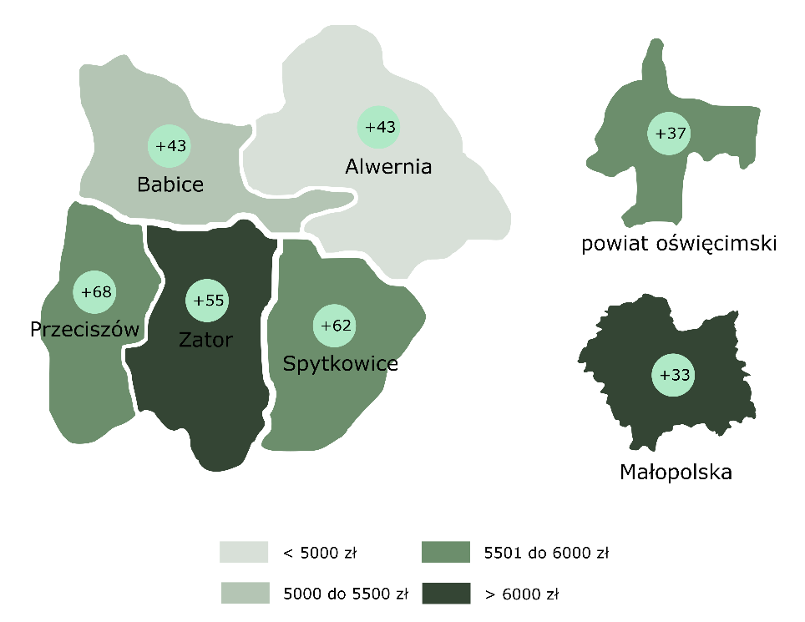
Dochody [zł] budżetów wybranych JST w przeliczeniu na jednego mieszkańca (2020) i zmiana tej wartości [%] w okresie 2017-2020
Struktura dochodów wybranych JST
w okresie 2017-2020

Slide 31
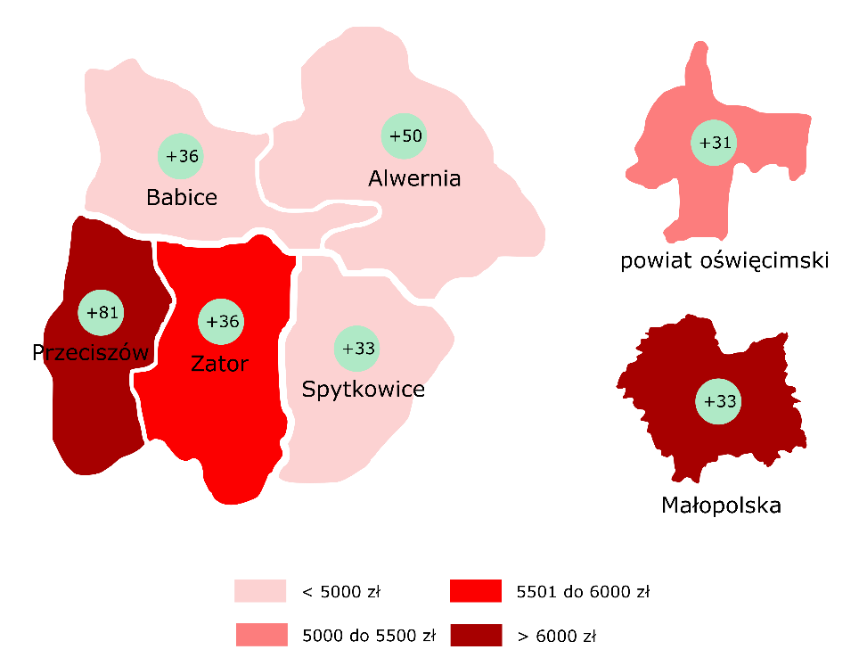
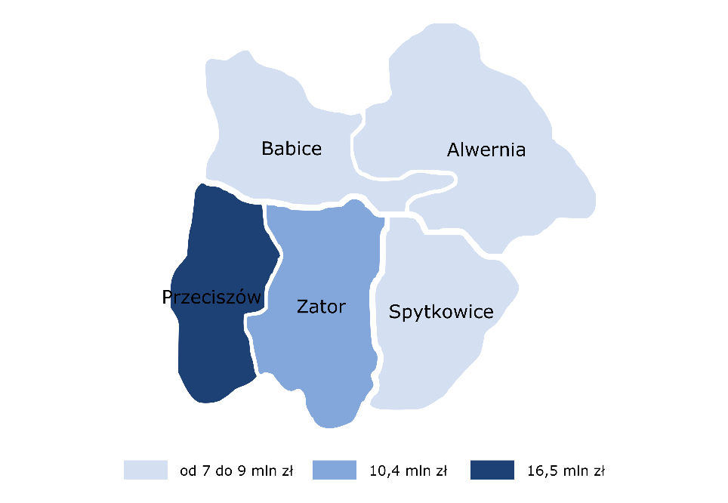
Wydatki [zł] budżetów wybranych JST w przeliczeniu na jednego mieszkańca (2020) i zmiana tej wartości [%] w okresie 2017-2020
Łączna kwota funduszy unijnych, zaabsorbowana przez wybrane jednostki w okresie 2016-2020

Slide 32
Struktura wydatków wybranych jednostek ze względu na działy klasyfikacji budżetowej w 2020 r.
Poziom zadłużenia (relacja zobowiązań zaliczanych do długu publicznego do dochodów ogółem) wybranych jednostek (2018-2020)

Slide 33
Korzystna sytuacja oraz struktura demograficzna, zwłaszcza na tle powiatu oraz Oświęcimia.
Wielowiekowe tradycje w zakresie hodowli karpia, dające gminie rozpoznawalność oraz duża atrakcyjność rekreacyjna i wypoczynkowa dzięki walorom środowiskowym (wody powierzchniowe).
Atrakcyjność rozpoznawalność gminy na poziomie międzynarodowym (parki rozrywki, Dolina Karpia), znaczący ruch turystyczny, generujący miejsca pracy w sektorze zakwaterowania, gastronomii, usług okołoturystycznych itd.
Działalność Strefy Aktywności Gospodarczej – miejsca pracy, korzyści ekonomiczne
i wizerunkowe. Skuteczny model współpracy pomiędzy samorządem a biznesem w wielu aspektach, w tym w zakresie edukacji dostosowanej do potrzeb rynku pracy.
Stabilna gospodarka finansowa, wysoki poziom dochodów własnych gminy, skuteczność
w pozyskiwaniu środków z UE oraz udział samorządu w wielu partnerstwach.

Slide 34
Natężenie ruchu samochodowego w centrach miejscowości i związane z nim uciążliwości (hałas, spaliny, drgania), ograniczona dostępność komunikacyjna gminy, m.in. z uwagi na znikome wykorzystanie linii kolejowych.
Powolny, ale dostrzegalny proces starzenia się społeczeństwa.
Negatywne aspekty zwiększonego ruchu turystycznego (m.in. ruch samochodowy, hałas, tłok, chaos przestrzenny w sąsiedztwie miejsc atrakcyjnych turystycznie).
Obniżenie atrakcyjności osadniczej powodowane malejącą dostępnością terenów niezabudowanych, wypoczynkowych itp.
Zagrożenia powodziowe i osuwiskowe na części obszaru gminy.

